Slide 1

事故、ヒヤリ・ハット情報の収集・活用法（リスク管理）の理解を深めるために
国土交通省 大臣官房 運輸安全監理官室
VERSION | DATE | REMARKS
Ver1 | 2010/10/01
Ver2.1 | 2013/03/26
Ver3 | 2015/12/17 | 全面改訂
Ver4.1 | 2017/08/22 | 平成29年ガイドライン対応
Ver4.2 | 2019/03/12 | 自動車編第３版対応
Ver5 |  | 全面改訂

Slide 2
事故、ヒヤリ・ハット情報の収集・活用法
リスク管理の理解を深めるために
国土交通省 大臣官房 運輸安全監理官室
引用・転用する場合は出典元を明記のこと

Slide 3
本講義の目的
「リスク管理」とは何かを理解する
「リスク管理」を実施する
輸送の安全に関する担当者の皆様が、
社内でリスク管理に関する説明・教育を行う

Slide 4
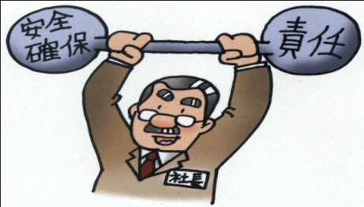
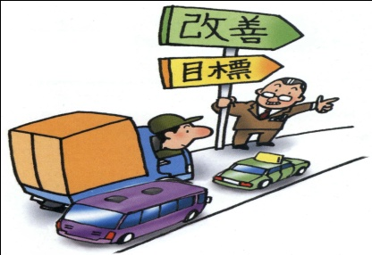
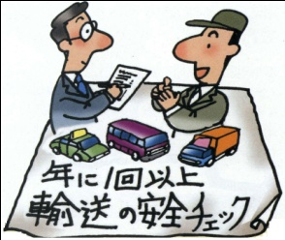
運輸安全マネジメント制度上の位置づけ
①経営トップの責務
安全管理体制の構築
②安全方針
P
④安全統括管理者の責務
③安全重点施策
⑤要員の責任・権限
⑫マネジメントレビュー
と継続的改善の実施
⑥情報伝達及び
コミュニケーションの確保
A
D
⑦事故、ヒヤリ・ハット情報等の収集・活用
（リスク管理）
C
⑧重大な事故等への対応
⑨関係令等の遵守の確保
⑪内部監査
（社内相互チェック）
の実施
⑩安全管理体制の構築・
改善に必要な教育・訓練等
⑬文書の作成及び管理
⑭記録の作成及び維持

Slide 5
目次
はじめに
リスク管理とは？
リスク管理のための環境整備
職場の現状を把握する
事故・エラーの真因を特定する
事故・エラーの予兆を管理する
対策の考え方
おわりに

Slide 6
０．はじめに

Slide 7
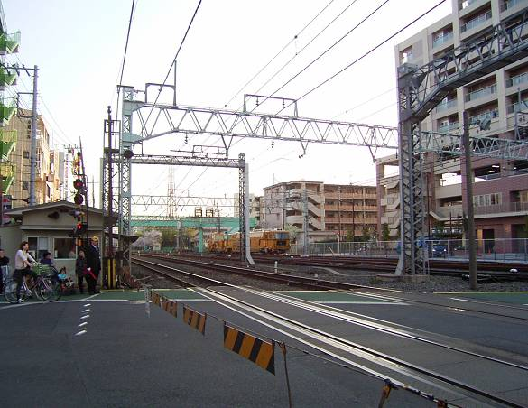
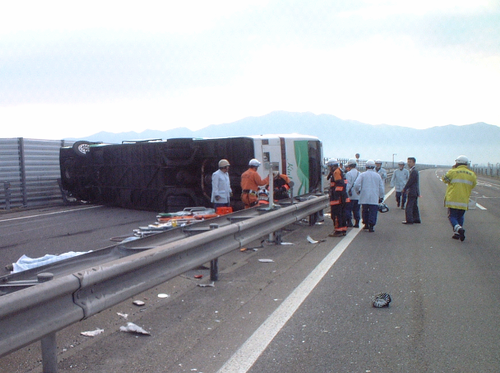
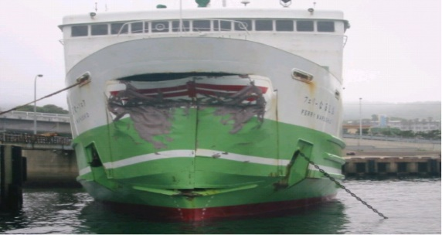
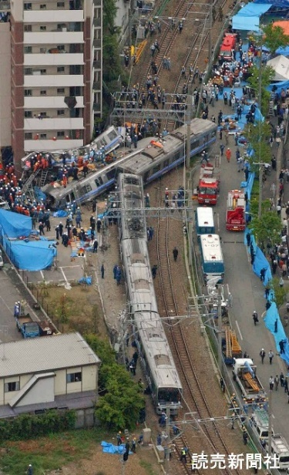
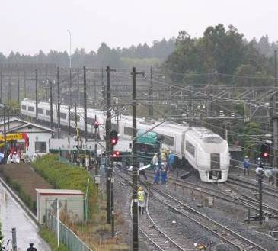
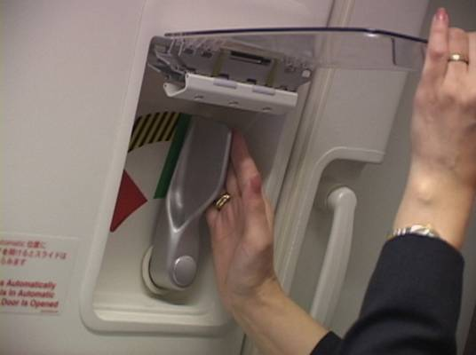
ヒューマンエラーに起因する事故・トラブル
●平成１７年３月
鉄道
●平成１７年４月
自動車
●平成１７年５月
海運
踏切障害事故
《死者2名、負傷者2名》
バス転覆事故 《死者3名、負傷者20名》
フェリー防波堤衝突《負傷者23名》
●平成１７年４月
鉄道
●平成１７年４月
自動車
●平成１７年３月
航空
列車脱線事故
《死者107名、
負傷者562名》
トラック踏切衝突事故 《飲酒運転》
客室乗務員の非常口扉の操作忘れ
平成17年
ヒューマンエラーに起因する事故・トラブルが多発
Notes:
7

Slide 8
ヒューマンエラーとは？
どんな役割？
（ルール等）
ある仕事の中で、
人 が、
与えられた役割 を 果たすことに
失敗 すること
何をした？
（実際）
ルール等と
実際とのギャップ

Slide 9
ヒューマンエラーに起因する事故・トラブル
従来
個人事故
単純なヒューマンエラー、意図しない行為により発生
その影響も局所にとどまるもの
人間工学等を活かしたシステム作り
システム（設備・手順）でカバー
1980年代後半～
＋
組織事故
事故の発生に、組織の風土や文化、管理などが複雑に絡んで起きる事故
その被害もより大きな範囲に及ぶことが多い
行為者が「不安全行動」を行わないようにする組織全体の対策も
安全文化の確立
1986年 チャレンジャー爆発事故
1999年 JCO臨界事故
例

Slide 10
「運輸安全マネジメント制度」導入の起因となる事故・トラブル
平成17年 ヒューマンエラーに起因する事故・トラブルが多発
① 経営陣の安全確保に対する関与が不十分
② 経営・現場間の意思疎通・情報共有が不十分 など
考えられる原因 ：
Notes:
10

Slide 11
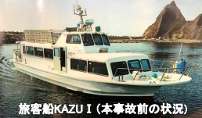
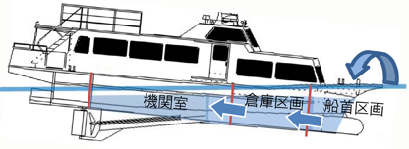
不安全行動：知床遊覧船浸水事故
（注） 運輸安全委員会経過報告（令和５年９月）より。
令和4年4月23日発生
旅客船KAZUⅠが、知床半島西側カシュニの滝沖を航行中、浸水し、短時間のうちに沈没。旅客18名、
船長及び甲板員が死亡し、旅客6名が行方不明。
主要な要因
【船体構造（船首部ハッチ蓋）】※直接的原因
閉鎖されていなかった⇒海水流入⇒ハッチ蓋
ヒンジ部が脆性破壊⇒蓋が外れ、前面窓が
割れた⇒更に大量の海水が流入
【運航の判断（気象・海象）】
・発航中止基準に達するおそれ ⇒ 発航を中止しなかった
・航行中止基準に達した ⇒ 避難港に避難する等の措置をとらなかった
船首部ハッチからの浸水状況
【安全管理体制の不備】
・運航基準の不遵守、実質的な運航管理の未実施など
“スイスチーズモデル”
事故は単独でなく
複数の事象が連鎖して発生する
【設備の不備、監査・検査の実効性】
・救命設備及び通信設備
・評価及び許可
危険
事故

Slide 12
１．「リスク管理」とは？
リスク管理の必要性と効果

Slide 13
リスク管理とは
・リスク を 管理 すること
「事故の再発防止・未然防止を目的として、現場で発生した事故、ヒヤリ・ハット等の
情報を継続的に収集・活用し、対策を講じる一連の取組のこと」
「事故、ヒヤリ・ハット情報の収集・活用の進め方
～事故の再発防止・予防に向けて～」より

Slide 14
リスク管理の流れ
※数字はガイドラインの項番を示す
(7)1)
情報収集（顕在/潜在）
対策検討
対策実施
効果把握
分析
分類/整理/分析
(7)2)⑤
(7)2)①②③
(7)2)⑦
環境
整備
(7)2)④
(7)2)④

Slide 15
リスク管理の目的
職場の現状を把握する（収集した情報の分類・整理・傾向把握）
事故・エラーの真因を特定する（根本的な原因の分析）
事故・エラーの予兆を管理する（潜在的な危険の掘り起こし）

Slide 16
リスク管理の留意点
リスク管理の留意点
事故が多発している場合
  ⇒再発防止を重視し、事故等の情報を優先的
  に収集し、対応
事故の発生件数が減少している場合
  ⇒未然防止に向けてヒヤリ・ハット等の情報も
  収集し、対応

Slide 17
リスク管理の効果
○事故件数が減る
○社員等の安全意識が高まる
○社員等の危険感受性が高まる
○利用者からの信頼が高まる
○事故により発生する費用が減る
○事故処理に要する労力が減る
○保険料率が低下する（安くなる）
図・グラフの出典
（独）自動車事故対策機構ホームページより

Slide 18
リスクとは？
JIS Q 31000:2019
リスク
＝目的に対する不確かさの影響
期待されていることから
乖離すること
簡単に言えば、
「リスクは、目標達成に影響を与える要素」
今、経営者の皆様は、何に警戒していますか?
乗務員は、乗務中、どんなことに注意していますか?
自分は、どのようなことが苦手か？
このような問いから見出されるものが「リスク」

Slide 19
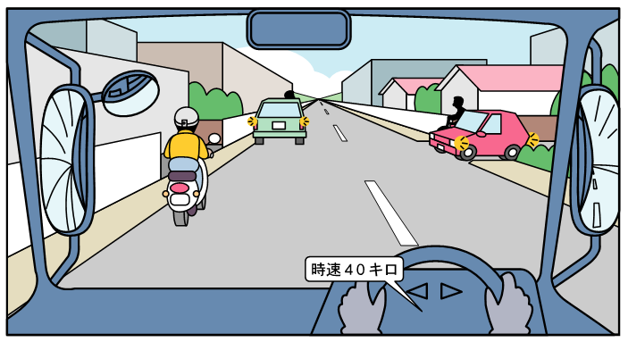
あなたはこの状況で何に注意しますか？
【状況】トラックで住宅街の道路を走行
出典：(独)自動車事故対策機構ホームページ＞危険予知トレーニングシート集

Slide 20
あなたはこの状況で何に注意しますか？
【状況】トラックで住宅街の道路を走行
人が飛び出す
可能性
自転車が出てくると
衝突の可能性
車両が出てくるタイミングが
自車の追い越しのタイミングと
重なれば衝突の可能性
追い越しのため
右に進路変更
の可能性
出典：(独)自動車事故対策機構ホームページ＞危険予知トレーニングシート集

Slide 21
注意すべきは見えるものだけか？
【状況】トラックで住宅街の道路を走行
出典：(独)自動車事故対策機構ホームページ＞危険予知トレーニングシート集

Slide 22
注意すべきは見えるものだけか？
【状況】トラックで住宅街の道路を走行
猛スピードで対向車
が接近するかも
人や自転車が
飛び出すかも
道路が陥没
するかも
ブレーキが
利かなくなるかも
出典：(独)自動車事故対策機構ホームページ＞危険予知トレーニングシート集

Slide 23
管理するリスク情報
事故情報
人の死傷、重大な物損が
発生
インシデント
情報
もう少しで事故に結びついた
かもしれない事象
ヒューマンエラー
情報
定められた業務手順通りに実施できなかった事象、
実施が困難だった状況
ヒヤリ・ハット
情報
事故等が起きるかもしれないと
思ってヒヤッとした、ハッとした事象
（
））
危険源
日常業務の中の
危険情報
（潜在的リスク）
日常業務の中で、好ましくない
ことが起こるかもしれないと
思った事がら
リスクを生じさせる力を潜在的にもっている要素

Slide 24
２．リスク管理のための環境整備

Slide 25
経営管理部門の役割
重要性の理解
リスク管理を効果的なものにするために、経営管理部門がリスク管理に取り組む重要性を自覚し、率先して推進する
取組姿勢を示す
経営管理部門は、報告することの重要性を事業者内に周知・浸透
させ、社員・職員の自発的な報告を促すよう配慮
報告への対応状況の見える化
社員・職員の報告に対するモチベーションを保つために、報告への対策実施の要否やその理由、対策実施の進捗等を、なるべく早く
報告者及び関係者等に周知する

Slide 26
リスク管理体制の構築
現状把握
経営管理部門は、自社の現状を把握し、リスク管理体制を構築
（把握すべき内容）
既に事業者内で実施されているリスク管理の内容
リスク管理の課題・問題点
運用体制
報告様式
分析方法
現状把握の結果を踏まえ、リスク管理体制を構築
リスク管理手順や社員・職員の役割の明確化
体制と役割の周知と、共通理解の深度化 など
見直し・改善
実施した対策の効果／リスク管理の方法に関する問題点／
社員・職員の安全に対する意識の変化／リスク管理要員の力量

Slide 27
全員参加の意識の醸成
リスク管理は、経営トップから現場まで一丸となって実施
⇒社員・職員等がリスク管理の目的や意義を理解して取り組むこと
経営管理部門によるリスク管理の目的等の周知・指導
リスク管理に関する教育・訓練
掲示物の掲示及び掲示方法の工夫・改善
経営管理部門の現場巡視や現場社員・職員との意見交換
小集団活動の活用
積極的に活動した社員・職員に対する表彰
匿名性を確保した安全に対する意識の把握

Slide 28
リスク情報収集の課題と対策
ヒヤリ・ハットが出てこない・・
・匿名報告
・査定に影響しない
ことをルール化・周知
・マイナスイメージの名称を使わない
・ヒヤリ・ハットの具体例（事例集）を示す
・何でもいいから気づいたら出して！
報告が面倒
査定が下がる
「ヒヤリ・ハット」が何かわからない
・聴き取り
・チェックリスト
・メールで報告
・優秀なドライバー
ほどヒヤリに気づく
・安全への感性（危険感受性）を高める教育
プライドが傷つく
「ヒヤリ」「ハッ」としない

Slide 29
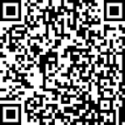
外部リソースの活用
【社外の支援の活用】
親会社、グループ会社、協力会社、学協会、民間の専門機関等の
社外の支援を活用し、リスク管理の取組の促進を図ることが効果的
事故分析に関する豊富な業務経験
自社の設備・車両・運行環境等の状況に熟知
リスク管理要員の育成・仕組みの構築に関する豊富な業務経験
【運輸安全取組事例】
リスク管理は、自社の情報だけでなく、同業他社や他のモードの
事業者の取組事例を活用
（参考：運輸安全取組事例）
https://www.mlit.go.jp/unyuanzen/unyuanzen_torikumi.html

Slide 30
３．職場の現状を把握する
～情報の分類・整理・傾向把握～
令和５年6月ガイドライン
事故・ヒヤリ・ハット情報等の分類・整理結果
及び策定された未然防止策は、必要に応じて、
安全重点施策へ反映
ガイドライン（７）３）

Slide 31
リスク情報の活用目的
職場の現状を把握する（収集した情報の分類・整理・傾向把握）
事故・エラーの真因を特定する（根本的な原因の分析）
事故・エラーの予兆を管理する（潜在的な危険の掘り起こし）

Slide 32
現状を把握する目的
いきなりPDCAといわれても、
計画段階から詰まって
しまいませんか？
一般的にはこんな傾向があって、思うような効果が出ないことが多い
Ｐ
根拠が希薄
ｱｸｼｮﾝﾌﾟﾗﾝ
が明確でない
Ｄ
掛け声だけ
（精神論）
成り行き任せ
になりがち
Ｃ
・個別の事故
対応で終わる
・形式的なﾁｪｯｸ
となっている
Ａ
・特に見直し
していない
・立て方がよく
分からない
計画
実施
チェック
対策
この傾向を打破し効果を出すためには、先に調査を起点としてみる
自社の状況
・リスク
(脆弱性)等を
把握する
Ｐ
・目的、目標
実施計画
・運用管理
・上記の
実現性検証
Ｄ
左記の計画
を実行
Ｃ
事故・ﾋﾔﾘ
ﾊｯﾄ分析
Ａ
左記の分析
から対策
を絞り込む
把握
計画
実行
チェック
対策
実施計画の
有効性を
ﾁｪｯｸ
実施計画
の見直し

Slide 33
現状把握の意義
ハインリッヒの法則
1つの事故の背後には
29の軽微な事象があり、
その背景には
300のヒヤリ・ハットがある。
現状把握の意義
事故の発生要因になるヒヤリ・ハットを収集し、発生傾向を
把握することで、
①事故等の未然防止策を
見出す。
②安全重点施策を策定する。
１
２９
未然防止
展開
未然防止
展開
３００
ヒヤリ・ハット
の収集/
傾向把握

Slide 34
リスク情報
事故情報
人の死傷、重大な物損が
発生
インシデント
情報
もう少しで事故に結びついた
かもしれない事象
ヒューマンエラー
情報
定められた業務手順通りに実施できなかった事象、
実施が困難だった状況
ヒヤリ・ハット
情報
事故等が起きるかもしれないと
思ってヒヤッとした、ハッとした事象
（
））
危険源
日常業務の中の
危険情報
（潜在的リスク）
日常業務の中で、好ましくない
ことが起こるかもしれないと
思った事がら
リスクを生じさせる力を潜在的にもっている要素

Slide 35
リスク情報の収集方法
情報収集の方法を明確にし、リスク情報は社内で共有
現場従事者等からの書面やメール等による報告
現場従事者等からの口頭での報告・聞き取り
同業他社や他のモードで発生した事故等の情報（他山の石等）
利用者や沿線住人等からの投書
情報通信技術等
令和５年改訂
情報通信技術の導入、活用を含め、業務環境の整備を図る

Slide 36
リスク情報の収集方法（書面による報告）
事故等
○事象が引き起こしたかもしれない
事態（事故、エラー、故障等）
ヒヤリ
○当該事象の内容
背景要因
○ヒヤリに至った原因・要因
⇒対策策定が楽になる（要因の裏返しが対策）
⇒要因が傾向把握の分類項目になる
（新人/ベテラン、寒暖、時間帯、教育の有無等）
例）
人の要因（体調、心理状態等）
ハードの要因（機械や道具の使いやすさ等）
ソフトの要因（ルールの納得感、マニュアルのわかりやすさ等）
管理の要因（管理体制、指示の妥当性、教育のあり方等）
（あると良い項目）
○いつもこうしている！（対処法の共有）
○次回からこうする！（今後の対応策、本人の自覚を促す）

Slide 37
リスク情報の収集方法（書面による報告）
ヒヤリ・ハット
対処方法
危なく怪我しそうで
ヒヤッとした
ヒヤッとしたけど、
うまくリカバリーできた！
なぜ怪我
しそう
だったのか？
どのように
リカバリー
できたのか？
報告の内容は具体的に
知りたいのは結果（どうした）ではなく
詳しい原因（なぜ）
（なぜなら、「なぜ」の裏返しが対策だから）

Slide 38
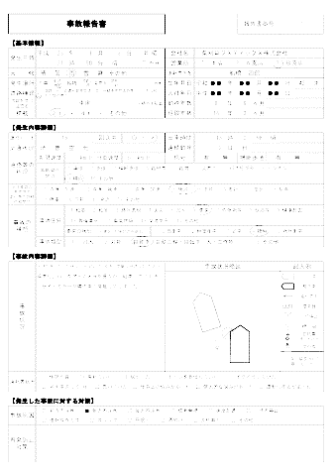
職場の現状を管理する
①報告された情報を数値化して、集計（グラフ化）
②事業者の全体、現業職場の傾向把握
③安全重点施策、現業職場の行動目標策定
集計（グラフ化）
事故報告書
ヒヤリ・ハット報告書等

Slide 39
分類・整理・傾向把握での着眼点
通常とは異なる
繁忙期→作業に抜けが生じる
アフターコロナ→久しぶりで体がついてこない
最近では
３H（初めて、変化、久しぶり）に加え、
３H（疲労、繁忙、張り切り過ぎ）
もエラーを誘発する要因に！

Slide 40
安全重点目標の策定例（鉄道）
千都電鉄（株）の実態
事故発生の実態
事故20件が発生
うち10件が列車との接触
うち ９件がホームからの転落
ヒヤリハット情報の傾向
約4割が列車との接触、ホームからの転落
約5割がドア挟み
列車と接触しそうな状況やホームから転落しそうな状況は、事故につながりやすい
列車との接触事故の削減
ホームからの転落事故の削減
ドアに挟まれそうな状況は、障害事故や遅延につながりやすい
ドア挟みによる障害事故ゼロ件

Slide 41
個別の行動目標の策定例（自動車）
千鳥営業所の実態
【事故惹起者の年代】
【事故惹起者（30歳代）の経験年数】
事故惹起者は30歳代が多い（左図）
30歳代の事故件数の削減
→経験に応じた指導の必要性
ただし、
経験年数は、3年以下（初心者）と
10年以上（ベテラン）とに分かれる
3年以下 ：技術指導
10年以上：安全態度の見直し

Slide 42
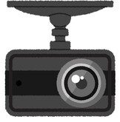





情報通信技術の活用例
ドライブレコーダーの活用
運転映像
・安全教育（対面）
・リスク感受性向上
運転業務
職場の傾向把握
（集計）
・運行診断
（職場評価/力量評価）
・運転管理（状況把握）
・事故等の情報取得

Slide 43
ドラレコ情報を活用したフィードバックの例
一人の運転手に、毎月3回以上フィードバック
良い動作もフィードバック（2～3見つけてほめる）
動画を一緒に見ながら、「こう見えるよ」
「どう思う？」「今度、どうやりますか？」など
オープンクエッションで問いかけ
（あるトラック事業者の例）
どう思う？
気づいて
なかった・・
次は
どうする？
確かに
危ないな・・
・安全教育（対面）
・リスク感受性向上

Slide 44
４．事故・エラーの真因を特定する
～根本的な原因の分析～

Slide 45
リスク情報の活用目的
職場の現状を把握する（収集した情報の分類・整理・傾向把握）
事故・エラーの真因を特定する（根本的な原因の分析）
事故・エラーの予兆を管理する（潜在的な危険の掘り起こし）

Slide 46
事故の発生プロセス
事故はヒューマンエラーの前後の段階において、
適切でない事象が様々な形で重なった結果、発生する
⇒対策は、原因系（背景要因）に対して講じる
事故に至るまでの事象の連鎖
長い直線
深夜帰宅
車を運転
（安全態度）
寝不足
眠気
事故
ＺＺＺ
衝突
ブレーキが
間に合わない
ヒューマンエラー
前方不注意
「前方不注意」が事故の根本的な原因ではない。
その前後の様々な事象の連鎖の結果として発生するもの

Slide 47
根本原因分析の目的
ハインリッヒの法則
1つの事故の背後には
29の軽微な事象があり、
その背景には
300のヒヤリ・ハットがある。
根本原因分析の目的
①実際に発生したヒューマンエラーに起因する事故の発生要因を把握することで、事故の
再発防止策を見出す。
②分析結果から安全重点施策を策定する。
１
２９
再発防止
展開
再発防止
展開
３００
事故の
背景要因

Slide 48
リスク情報
事故情報
人の死傷、重大な物損が
発生
インシデント
情報
もう少しで事故に結びついた
かもしれない事象
ヒューマンエラー
情報
定められた業務手順通りに実施できなかった事象、
実施が困難だった状況
ヒヤリ・ハット
情報
事故等が起きるかもしれないと
思ってヒヤッとした、ハッとした事象
（
））
危険源
日常業務の中の
危険情報
（潜在的リスク）
日常業務の中で、好ましくない
ことが起こるかもしれないと
思った事がら
リスクを生じさせる力を潜在的にもっている要素

Slide 49
分析の流れ
事故等
事故等に至った
経緯を把握
いきさつダイヤグラム
バリエーションツリー分析
時系列対象分析法 など
ヒューマンエラーの特定
なぜなぜ分析
４M4E
m-SHEL分析
PSFリファレンスリスト法 など
ヒューマンエラーに対する要因の抽出

Slide 50
なぜなぜ分析とは？
事故等につながる要因を、順序を追って「なぜ」
「なぜ」と考えることにより、もれなくつかむ分析方法
なぜ１
なぜ２
対策
エラーが起きたのはなぜ？
１－１
１
１－２
問題事象
/エラー
２
「なぜ１」が
起きたのはなぜ？

Slide 51
要因抽出の視点①
ガイドラインで提示の５つの視点
事故の直接的原因となった者に関する要因
事故の関係者、業務上の関係者に関する要因
ハード面に関する要因 （設備、機器の故障等）
周囲の環境に関する要因（運行環境、作業環境、天候等）
安全管理・運行管理上の要因（運転計画、教育・訓練等）

Slide 52
分析例１：左折時の衝突（事故概況）
車が左折時に、自転車と衝突
（事故当時の状況）
午後９時に事故発生
天候は雨
ドライバーは、上司に早く営業所に戻るよう言われた。
ドライバーは新人で道に不慣れ
地図を見ながら運転していた。
自転車がミラーで見えなかった。
自転車乗りが傘をさしていた。

Slide 53
分析例１：事故等の経緯とエラーの特定
通常の作業ステップ
エラー/通常とは異なる事象
上司が早く営業所に
戻るよう指示
エラーA
地図を見ながら運転
ドアミラーで後方確認
エラーB
自転車を発見できず
交差点を左折
事故
自転車と衝突

Slide 54
分析例１：なぜなぜ分析
事故に関係したエラー
なぜ１
なぜ２
なぜ３
なぜ４
地図を見ながら運転
道に不慣れ
初めて通る道路
新人ドライバー
ﾄﾞﾗｲﾊﾞｰの
要因
エラーA
地図に意識が集中
管理上の
要因
焦っていた
上司に
早く帰るよう言われた
次の車両繰りが迫っていた
使える車両が少ない
自転車を
発見できず
夜間
環境要因
自転車が見えなかった
新人ドライバー
エラーB
雨
ミラーに死角があることを知らない
ミラーに死角があることを教えていない
ミラーの死角に入った
ハード面

Slide 55
分析例１：対策の検討
（対策案）
地図を見ながら運転
道に不慣れ
初めて通る道路
新人ドライバー
地図を見なくて良いようにカーナビを導入
自転車を
発見できず
自転車が見えなかった
地図に意識が集中
道に不慣れ
初めて通る道路
夜間や雨の時は後方確認しづらいことを周知
夜間
雨
ミラーの死角に入った
ミラーに死角があることを知らない
ミラーに死角があることを教えていない
ミラーに死角があることを体験を通じて教育
焦っていた
上司に
早く帰るよう言われた
新人ドライバーが
プレッシャーに感じることを言わない
次の車両繰りが迫っていた
使える車両が少ない
業務量、車両台数の適正化を図る

Slide 56
分析例２：車内転倒（事故概況）
運転士はバス停留所に停車し、乗客が乗車した。車内をミラーで見たところ、乗客が座席に座る動作をしたので発車した。
そのとき、後ろから来た車がバスの前に割り込んできたので、強めにブレーキをかけた。このため、座ろうとしていた乗客が転倒し負傷した。
（事故当時の状況）
転倒した乗客（75歳）は、発車時に着席して いなかった。
乗客は小柄で、車内ミラーに全身が映らなかった。
事故当時、道路が渋滞しており、ダイヤが遅れていた。
Ａ社では、発進時に指差し呼称をするよう決めていたが、運転士は実施していなかった。
発車直前、運転士は乗客に道を聞かれた。

Slide 57
分析例２：事故等の経緯とエラーの特定
通常の作業ステップ
エラー/通常とは異なる事象
乗客が乗車
エラーA
乗客が座る動作を
確認
ミラーで車内確認
エラーB
指差呼称しない
発進
後ろから来た車が
バスの前に割り込む
強めのブレーキを踏む
エラーC
事故
座ろうとしていた
乗客が転倒し怪我

Slide 58
分析例２：なぜなぜ分析
事故に関係したエラー
なぜ１
なぜ２
なぜ３
このとき
だけか？
早く発車
したいと思う
遅れが発生
道路が渋滞
エラーA
いつも？
乗客が座る
動作を確認
車内が暗い
当該運転手は
いつも着席動作のみを確認
車内ミラーで乗客が
見えにくい
車内に死角がある
この人
だけか？
自分の運転で事故が起こると思っていない
着席動作を見届ける必要性を感じていない
職場の人
もか？
職場の運転手は皆、着席動作のみを確認
未着席での発進の危険性を教えていない

Slide 59
分析例２：なぜなぜ分析（演習）
エラーB
当該運転手は
指差呼称しない
の要因を掘り下げてみましょう
（１０分）

Slide 60
なぜなぜ分析をやってみよう（演習）

Slide 61
分析例２：なぜなぜ分析
事故に関係したエラー
なぜ１
なぜ２
なぜ３
なぜ４
意図と関係なく
抜けた？
運転手が
指差呼称を
忘れる
発車の時の手順が中断した
発車する
とき乗客に
声をかけられた
指差呼称をしない
ダイヤ遅れて焦る
遅れを取り戻そうと思う
意図的に
抜いた？
運転手が
指差呼称を省略
職場の多くの運転手が指差呼称を省略
指差呼称の重要性理解に乏しい
指差呼称の重要性を伝達してない

Slide 62
分析例３：停車駅通過（事故概況）
令和3年10月17日浦安線千鳥駅において、運転士が停車駅であることを失念していたため、車掌が非常停止措置を取り、約200mホームを行き過ぎて停車した。
運転士は、指令に連絡後、所定の位置まで後退。
乗客にけが人が発生したため、安全確認等を行い、けが人の応急処置を行った。
このため、後続の列車10本を含め最大１時間の遅れが生じた。

Slide 63
事故等の経緯とエラーの特定
通常の作業ステップ
エラー/通常とは異なる事象
エラーA
携帯ダイヤを
確認しない
エラーB
運転士が
ブレーキを扱わない
車掌が非常停止
措置をとる
事故
列車が約200m
ホームを行き過ぎて
停止

Slide 64
分析例３：なぜなぜ分析
事故に関係したエラー
なぜ１
なぜ２
なぜ３
なぜ４
エラーB
エラーA
いつも？
運転士が
ブレーキを扱わない
携帯ダイヤを確認していない
停車駅との
認識がない
このとき
だけか？
行路が変わった時のリスクを認識していない
停車駅と思っていなかった
前行路では通過駅
だった
前行路では特急を運転

Slide 65
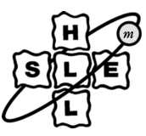
要因抽出の視点②
背景要因の分類方法（モデル）を参考に考える
(1)４Mの視点
  Man：本人、相手
  Machine ：ハード面（道具や機械等）
  Media ：周囲の物理環境、手順、人間関係
  Management：安全管理
(2)M-SHELの視点
  Management：管理（組織、管理体制、風土等）
  Software：ソフトウェア（マニュアル、教育・訓練等）
  Hardware：ハードウェア（機械、器具、配置等）
  Environment：環境（作業環境、作業特性等）
  Liveware：ライブウェア（本人、周囲の人、人間関係）
m-SHEL モデル
東京電力ヒューマンファクター研究室：
Human Factor TOPICS(1994)

Slide 66
ガイドラインの視点とモデルとの関係
M-SHEL
４M
ガイドラインで提示している５つの視点
L
Man
事故の直接的原因となった者に関する
要因
事故の関係者、業務上の関係者に関する要因
ハード面に関する要因
（設備、機器の故障等）
周囲の環境に関する要因
（運行環境、作業環境、天候等）
安全管理・運行管理上の要因
（運転計画、作業計画、教育・訓練等）
L
Man
H
Machine
L
S
E
Media
M
Management

Slide 67
なぜなぜ分析の留意点
スタートはエラーなど問題行動
事故等に至った経緯を把握し、ヒューマンエラーなどの問題行動を特定
特定した問題行動の原因・要因を深掘り
要因は多視点で具体的に
言い訳歓迎！
追及ではなく追求
・分析の視点（４MやM-SHELなど）
①本人、②相手、③ハード、④周囲の環境、⑤安全管理
・主語を明確に & なるべく具体的な表現で
例）教育が不足←どんな教育が不足？
最後にチェック
後ろの「なぜ」と前の「なぜ」が、「～だから」でつながるか？

Slide 68
5．事故・エラーの予兆を管理する
～潜在的な危険の掘り起こし～

Slide 69
リスク情報の活用目的
職場の現状を把握する（収集した情報の分類・整理・傾向把握）
事故・エラーの真因を特定する（根本的な原因の分析）
事故・エラーの予兆を管理する（潜在的な危険の掘り起こし）

Slide 70
予兆管理の意義
ハインリッヒの法則
1つの事故の背後には
29の軽微な事象があり、
その背景には
300のヒヤリ・ハットがある。
予兆管理の意義
事故の発生要因になりうる
気がかり等の予兆を収集し、傾向を把握することで、
①事故等の未然防止策を
見出す。
②安全重点施策を策定する。
１
２９
未然防止
展開
未然防止
展開
３００
気がかり等
の収集/
傾向把握

Slide 71
潜在する危険の掘り起こし：イメージ
事故の花
顕在化した
（目に見える）危険
潜在する
（目に見えない）危険
放置すればするほど
対策すべき要因
（葉っぱ）が増える
種を取り除けば
予防
事故の芽
事故の種
事故
インシデント
ヒヤリ・ハット
ヒューマンエラー

Slide 72
リスク情報
事故情報
人の死傷、重大な物損が
発生
インシデント
情報
もう少しで事故に結びついた
かもしれない事象
ヒューマンエラー
情報
定められた業務手順通りに実施できなかった事象、
実施が困難だった状況
ヒヤリ・ハット
情報
事故等が起きるかもしれないと
思ってヒヤッとした、ハッとした事象
（
））
危険源
日常業務の中の
危険情報
（潜在的リスク）
日常業務の中で、好ましくない
ことが起こるかもしれないと
思った事がら
リスクを生じさせる力を潜在的にもっている要素

Slide 73
潜在する危険の掘り起こしの方法
①書面による報告
②危険予知訓練（KYT）
③ハザードマップ
④危険感受性向上訓練
⑤FMEA（Failure Mode and Effect Analysis）

Slide 74
①書面による報告
ヲスル
事故等
○発生するかもしれない事態
（事故、エラー、故障等）
トナリ
トリガー
○作業や心理の状態
ノタメニ
気がかり
例）
（高温）ノタメニ、（熱中症）トナリ、（作業ができなく）ナル
文書管理が
不十分
最新情報が
わからなく
異なる部品を
取り付ける
（ ）ノタメニ、（ ）トナリ、（ ）ナル

Slide 75
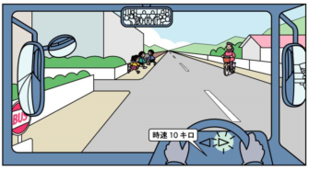
②危険予知訓練：KYT（１）
制限速度は時速５０キロ
天候は晴れで、路面は乾燥
乗客は１０名
運転者の年齢は３８歳で運転経験１０年
バス停から出発する場面（バス）
・どんな危険が潜んでいるか？
・どんな運転が必要か？

Slide 76
②危険予知訓練：KYT（１）
脇道に入るため
右折すると衝突
右折を待って
発進
車道に飛び出すと
はねる
後続車が追い越しを
かけると接触
いつでも停止可能な
速度で徐行して進行
後続車の動向確認
先に行かせてから発進
制限速度は時速５０キロ
天候は晴れで、路面は乾燥
乗客は１０名
運転者の年齢は３８歳で運転経験１０年
バス停から出発する場面（バス）
・どんな危険が潜んでいるか？
・どんな運転が必要か？

Slide 77
②危険予知訓練：KYT（１）
急に立つかも
お客さんが
走ってくるかも
道路が陥没
するかも
何か出てくるかも
制限速度は時速５０キロ
天候は晴れで、路面は乾燥
乗客は１０名
運転者の年齢は３８歳で運転経験１０年
バス停から出発する場面（バス）
・どんな危険が潜んでいるか？
・どんな運転が必要か？

Slide 78
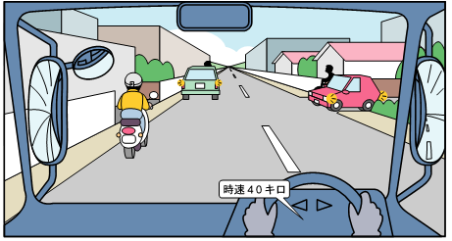
②危険予知訓練：KYT （２）
制限速度は時速4０キロ
天候は晴れで、路面は乾燥
運転者の年齢は３3歳で運転経験8年
２トン車を運転中
住宅街を走行する場面（トラック）
・どんな危険が潜んでいるか？
・どんな運転が必要か？

Slide 79
②危険予知訓練：KYT （２）
追い越しで
右側へ
左折車両の向こうに
自転車の影
先に行かせる
先に行かせる
速度を落とす
駐車車両の
向こうに人影
いつでも停止可能な速度で徐行して進行
制限速度は時速4０キロ
天候は晴れで、路面は乾燥
運転者の年齢は３3歳で運転経験8年
２トン車を運転中
住宅街を走行する場面（トラック）
・どんな危険が潜んでいるか？
・どんな運転が必要か？

Slide 80
②危険予知訓練：KYT （２）
前方注視する間に
後続車が接近
しているかも
人だけじゃ
ないかも
道路が陥没
するかも
急に携帯電話が
鳴るかも
制限速度は時速4０キロ
天候は晴れで、路面は乾燥
運転者の年齢は３3歳で運転経験8年
２トン車を運転中
住宅街を走行する場面（トラック）
・どんな危険が潜んでいるか？
・どんな運転が必要か？

Slide 81
③ハザードマップ
ドライブレコーダーの情報を活用した掘り起こしも有効
事故発生場所
（商店街で歩行者の
乱横断が多い）
ヒヤリ・ハット発生場所
（病院前で高齢者の
通行が多い）
掘り起こし
（事故発生場所と
同じ状況）
駅
掘り起こし
（ヒヤリ・ハット
発生場所と
同じ状況）
掘り起こし
（高齢者が多く集まる
施設（公民館等））

Slide 82
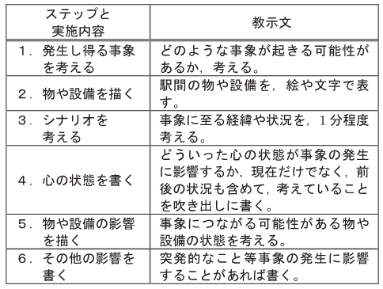
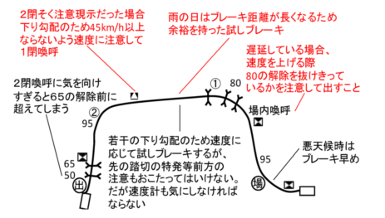
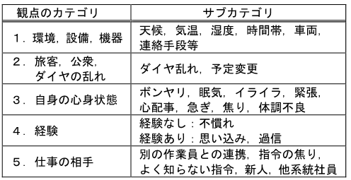
④危険感受性向上訓練
危険源についての知識を事前に持っておくことが、作業現場で危険源に気づき、事故防止につながる
【作業の記憶を活性化させる
基本フェーズ（図下段黒字】
（危険源に関する知識を獲得する方法）
①作業中に感じた危険源を意識化すること
②認識の範囲を広げて危険源を想定すること
【視点を広げて危険源を想定する
応用フェーズ（図上段赤字）】
増田ら：運転士を対象とした危険感受性向上訓練課題の開発、
鉄道総研報告、Vol.35、No.2、pp.5-10、2021

Slide 83
⑤FMEA（Failure Mode and Effect Analysis）
手順１ 作業の手順を整理
手順２ 各手順で起こりうるエラーの洗い出し
手順３ 対策の必要性を評価

Slide 84
④FMEA（Failure Mode and Effect Analysis）
作業内容 |  | 言葉の組合せ | エラーの結果 | 原因 | 発生 可能性 | 影響の 大きさ | 対策の 必要性
アルコール チェック |  | ①忘れる（アルコールチェックをし忘れる） ②不確実な動作（アルコール検知器の操作が不確実） | 飲酒運転（による事故） | ・手順の無理解 ・意図的なﾙｰﾙ違反 | １ | ４ | ４
車両点検表による始業点検 |  | ①不正確な動作（必要な点検項目をとばす） ②見落とし（点検中に問題のある箇所を見落とす） | ・車両トラブル ・事故の発生 | ・うっかりミス ・点検手順の不具合 ・点検手順の教育の問題 | １ | ３ | ３
始業点呼 | 安全事項の確認 | ①忘れる（安全事項の確認を忘れる） ②不正確な動作（確認すべき安全事項の内容の誤り） | ・安全対策の 不徹底 ・事故の発生 | ・うっかりミス ・知識不足 ・管理職の教育の問題 等 | ２ | ３ | ６
出庫 |  | ①時間の間違い（出庫時間を間違える） ②方向の間違い（ルートを間違える） | 早発・遅延による旅客クレームの発生 | ・うっかりミス ・出庫に至る手順の問題等 | １ | ２ | ２
※発生可能性⇒ ４：ひんぱん、 ３ ：比較的多い、 ２：たまに、1：まれに
影響の大きさ⇒ ４：甚大、 ３：大、 2：中、1：小 対策の必要性＝発生可能性×影響の大きさ

Slide 85
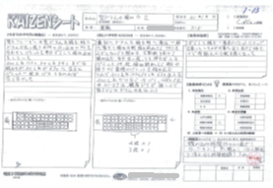
運送事業者における輸送の安全取組事例
事業者の概要
取組みの具体的内容
社名：Ｂ物流株式会社
人員：２８０名（乗務員１１６名）
台数：１０５台
●安全も含めた日常の気付きなどを記載する「みんなのノート」を乗務員の中で回覧し、記載する活動を実施。この活動は、事故が多発した時に、乗務員が自発的に始めた。
●毎月１９日を“一工夫×改善の日”と定め、「ＫＡＩＺＥＮシート」「ヒヤリハットシート」を収集。安全環境対策室が一人一人にコメントを記入して返却し、個別のフォローをすることでＰＤＣＡの手順に基づく改善活動を定着させて、提出率も高めている。
事例のポイント
トップダウンではなく、乗務員が自分たちで討議して目標を決め、遂行するチーム活動を軸に、安全をマネジメントする仕組みを構築！！
チーム別スローガン
みんなのノート
ＫＡＩＺＥＮシート

Slide 86
６．対策の考え方

Slide 87

失敗の種類によって対策の方向性は異なる
与えられた役割＝的の中心に矢を射る
ルール等
＝的の中心に矢を射る
実際
＝的の中心から外れて着射
結果
＝失敗（ヒューマンエラー）

Slide 88
失敗の種類によって対策の方向性は異なる
与えられた役割＝的の中心に矢を射る
同じ対策で良いでしょうか？

Slide 89
失敗の種類によって対策の方向性は異なる
的を当たるところに近づける
⇒ 設備改善
同じところに射れるよう訓練
⇒ 教育・研修

Slide 90
ヒューマンエラーの種類と防止の方向性
「ヒューマンエラー」の種類
行為者が「意図せず（リスクを認識
せずに）」に行ってしまうもの
（うっかりミス、ぽかミス）
行為者がその行為に伴うリスクを
「認識しながら」行うもの
狭義のヒューマンエラー
不安全行動
ヒューマンエラーによる事故を防止するためには…
狭義の「ヒューマンエラー」を
極力減少させる人間工学等を
活かしたシステム作り
システム（設備・手順）でカバー
行為者が「不安全行動」を
行わないようにする全体の対策
安全文化の確立

Slide 91
対策の考え方①
対策は、結果ではなく原因（要因）に対して講じる
＝背景要因の裏返しが対策
車内が暗いから見えにくい⇒車内を明るくする
×見えにくい→見やすくする
対策の方向性としては正しいが、対策の内容ではない
道に不慣れなのでよく迷う⇒カーナビを導入する
急に声をかけられたのですべきことを忘れた
⇒作業中は声をかけない

Slide 92
対策の考え方②
エラー対策の視点
（Ｎ） なくす
（Ｈ） 減らす
（Ｋ） 変える
作業そのものを無くせないか？
作業をやめられないか？
作業の回数や作業量を減らせ
ないか？
それでもダメなら変えられないか？

Slide 93
対策の考え方③
人間の能力には限界あります。
記憶力
視力、聴力
判断力
運動能力
巧緻動作能力（器用さ） 等
人間特性に応じた
システム設計
背景要因に応じた対策策定
新人：頭ではわかっているが、体が動かないでミスになりがち
・まだ身についていない・・ ひとつひとつの操作を確認しながら実施しがち
・恥ずかしい・・ 指差喚呼や挨拶など、慣れていないと恥ずかしくてできない
ベテラン：意図的、故意。軽率な行為を行いがち
・善意や好意・・ほかの人の作業を手伝ってミスをする
・いい格好・・いいところを見せたいと無理をする
・安全ボケによる手抜き・・安全状態がつづくと手抜きをする
・面倒な手順の手抜き・・より楽で効率的なやり方に流れてしまう
・繁忙による手抜き
小松原明哲：ヒューマンエラー 第3版、丸善出版、2019

Slide 94
Man（人への対策）
本人の要因に起因
× 本人が悪い、個人の問題
○ 人は誰でもエラーをする
同じことは誰にでも起こりうる
エラーの種類を大きく分けると
うっかり・ポカミス、思い込み
不安全行動

Slide 95
Man うっかり/ポカミスを防ぐ
「うっかり」の背後には・・・
①疲労 ②慣れ ③気のゆるみ
④あせり ⑤注意の１点集中
設備、装置でカバー（個人の努力で防ぐことは難しい）
例えば
兆候を事前に検知・検出する
疲労検知/眠気判定、危険挙動検知（運転状況記録装置、デジタコ）・・
エラーを事故につなげない
狭義の「ヒューマンエラー」を
極力減少させる人間工学等を
活かしたシステム作り
システム（設備・手順）でカバー
自動列車停止装置（ATS）、
安全靴・・

Slide 96
Man 思い込みを防ぐ
だろう作業
発車ベルが鳴っているので、乗ってこないだろう
ドアを閉めたらお客さんは車両から離れるだろう
信号が赤だから、もう誰も渡ってこないだろう
かもしれない作業
発車ベルが鳴っているけど、駆け込み乗車するかもしれない
ドアを閉めしてもお客さんは車両の近くを移動するかもしれない
信号が赤でも、誰か走って渡ろうとするかもしれない
危険感受性を高める（危険予知）
危険源に関する知識を深め、危険源を探そうとする態度が必要

Slide 97
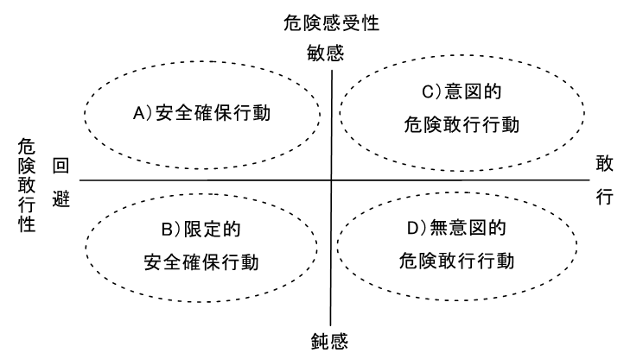
危険感受性と危険敢行性
出典：蓮花一己「交通危険学－運転者教育と無事故運転者のために－」啓正社、1996
Ｃ）感受性、敢行性ともに高いタイプ
危険を敏感に感じ取っていても敢えて
その危険を避けようとせず、危険事態に
入り込んでいく
Ａ）感受性が高く、敢行性が低いタイプ
危険を敏感に感じ、その危険を出来るだけ
回避する傾向が強い
不安全行動
Ｂ）感受性、敢行性ともに低いタイプ
危険に鈍感だが、基本的に危険を回避する
傾向があるため結果として安全が確保される。初心者に多い。特殊な危険事態や複雑な状況には対応しきれない
Ｄ）感受性が低く、敢行性が高いタイプ
危険に対して鈍感であり、かつ危険を
避けようとしない

Slide 98
Man 不安全行動を防ぐ
８ × ８ ÷ ８ × ８

Slide 99
Man 不安全行動を防ぐ
対策
・ルールを理由とともに周知、
教育
・ルールを実行する技術、
技量を身に着ける
・ルールを守ろうという前向
きな態度、気持ちをもつ
不安全行動を
する理由
① ルールを知らない／
理解していない
② ルールに納得してない
・守らなくても危険・不利益はない
・守ったらデメリットが大きい
③ みんなも守ってない
行為者が「不安全行動」を行わないようにする組織全体の対策も
安全文化の確立

Slide 100



Man（相手方への対策）
相手がルール違反しても、
できることは何か？
相手の状況を理解した対応
例）高齢者が赤信号で横断するのは、上への視野が狭く信号に気づけないから
例）高齢者に注意喚起が伝わらないのは、高音のブザーが聞こえないから
相手への働きかけ
例）相手となる周辺住民への働きかけ
（講習会の実施等）
バスの死角はどこ？

Slide 101
Machine（ハード対策）
車両や機器などの要因に起因
ドラレコ、バックモニターのようにドライバーの運転を
助ける装置があれば防げた事故もある。
・導入の目的を明確に（管理側）
・現場に理解してもらう（説明）
「初めて」や「変化」に伴って、エラーが誘発される
可能性が高まるので注意が必要

Slide 102
Media（環境への対策）
周囲の環境の要因に起因
例）柱、看板などの構造物があり歩行者が見えにくい。
○危険箇所の周知
例：ハザードマップ
○環境改善への働きかけ
例：道路の管理者に改善を求め協議する
例：4種踏切を１種化、踏切信号機設置

Slide 103
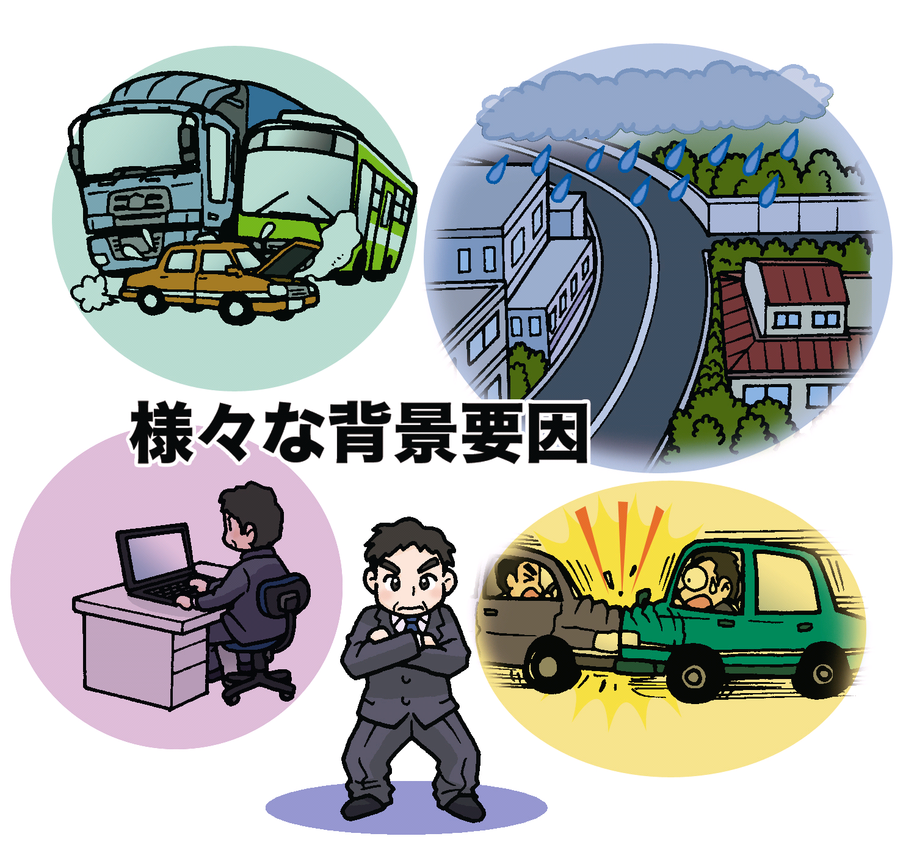
Management（管理上の要因）
①本人 ②相手
③ハード ④環境
全ての原因に関係
管理の立場からできる
ことはないか？
よい状態を続けることは永遠の課題

Slide 104
対策の考え方④
リスク対応
＝ リスクの大きさを可能な限り小さくすること
そのためには、
その危険が起きる
可能性の大きさ（頻度）
リスクの大きさは
この２つの組合せ
ハザードの隔離
ハザードの制御
ハザードの存在の伝達
事故が起きたときの
影響の大きさ（影響）
ハザードの除去
ハザードの緩和

Slide 105
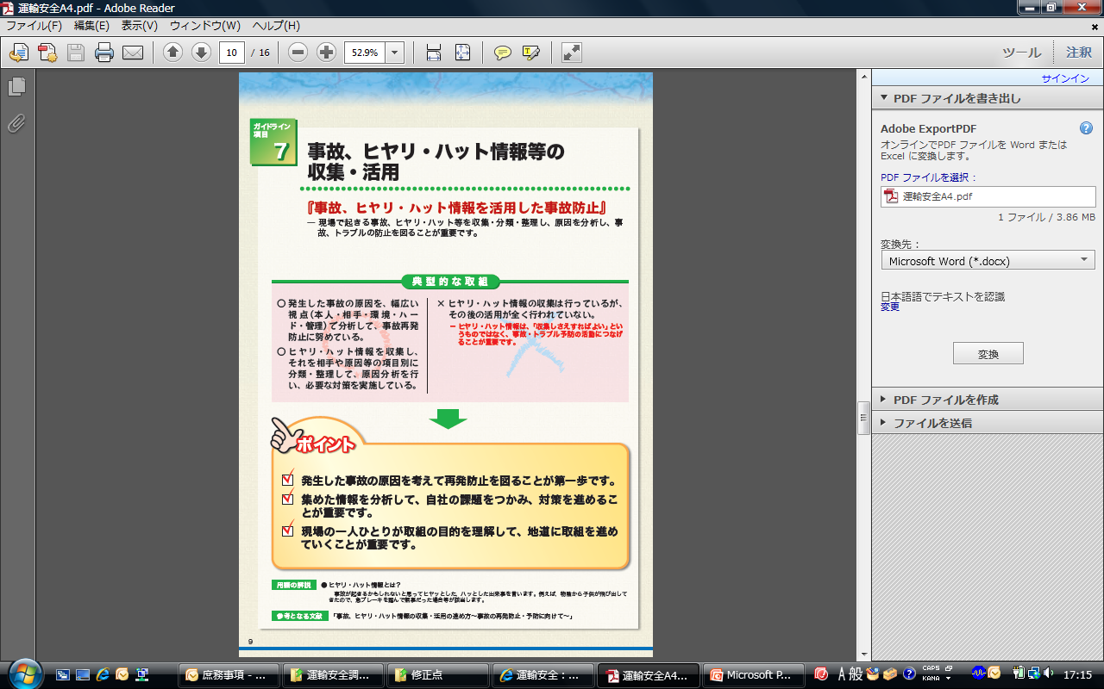
対策の実施計画と効果の把握
対策を決めたら対策実施計画とトレースの計画を立てましょう！
令和○年度 安全目標の取組計画表
作成日
令和○年１月２０日
安全目標
作成者
印
バック事故の削減（5件以下）
承認日
令和○年２月１５日
承認者
印
誰が
いつ
何を

Slide 106
講じた対策の効果把握
実施された対策の有効性
（例：同様の事故の再発につながっていないか）
立てられた対策の社内への浸透
（例：実施することの主旨を理解した上で皆が取り組んでいるか）
取組みに効果が
認められるか？
No
Yes
取組みの継続
更なる向上
以下を見直し
・情報収集とその分類
・根本原因の分析 等

Slide 107
継続管理の必要性（リスクは変化する）
    車内で
    お客さまが
    転倒
    ドア閉めして
    すぐに発車
    発車前に
    車内アナウンス
    車内アナウンス後
    発車
対策することで、
お客さまの転倒リスクが
歩行者との接触リスクに
変化
    前方不注意
    歩行者と接触

Slide 108
６．おわりに

Slide 109
リスク管理とは？（まとめ）
事故等の真因を特定する（根本的な原因の分析）
職場の現状を把握する（収集した情報の分類・整理・傾向把握）
事故等の予兆を管理する（潜在的な危険の掘り起こし）
経営トップ
安全統括管理者
安全重点施策
内部監査
マネジメントレビュー
事故等対応/教育訓練

Slide 110
リスク管理とは？（まとめ）
・リスク を 管理 すること
リスクとは？
管理とは？
事故の再発防止・未然防止のために、
  リスク情報を収集、活用して対策を講じること
  講じた対策を評価すること
  必要に応じて対策の見直しを図ること

Slide 111
リスク管理とは？（まとめ）
リスク管理の留意点
事故が多発している場合
  ⇒再発防止を重視し、事故等の情報を優先的
  に収集し、対応
事故の発生件数が減少している場合
  ⇒未然防止に向けてヒヤリ・ハット等の情報も
  収集し、対応

Slide 112
リスク対策とは？（まとめ）
対策は、結果ではなく原因に対して講じる
＝背景要因の裏返しが対策
収集すべき情報は結果（どうした）ではなく
詳しい原因（なぜ＝背景要因）
車内が暗いから見えにくい⇒車内を明るくする
リスクは、変化する、なくならない
それゆえ、継続的な管理が必要

Slide 113
リスク管理のメリット（まとめ）
リスク情報を収集するメリット
○職場の現状が
把握できる
○リスク感受性が向上
○事故件数が減る
○事故対応にかかる費用削減
○利用者からの信頼が高まる
○業務スキルが向上
※効果が現れるのには時間がかかる

Slide 114
事業者における輸送の安全取組事例
大臣官房運輸安全監理官室では、運輸安全マネジメント評価等を通して、事業者における輸送の安全取組事例を収集しております。
運輸事業者の皆様におかれましては、これらの各種取組事例を参考情報として適宜活用いただければと考えております。
https://www.mlit.go.jp/unyuanzen/unyuanzen_torikumi.html

Slide 115
事故、ヒヤリ・ハット情報の収集・活用法（リスク管理）の理解を深めるために
国土交通省 大臣官房 運輸安全監理官室
ご清聴ありがとうございました。

